Slide 1
Канада
Виконав учень 10-А класу
Проданчук Олег

Slide 2
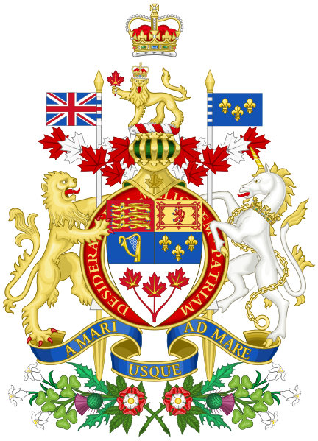
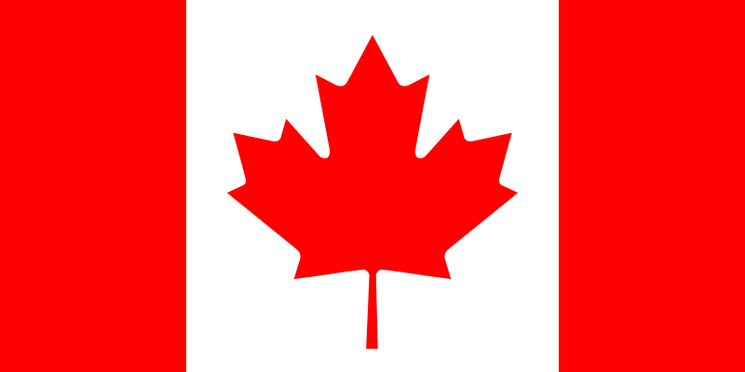
Символи Канади
Прапор
Герб

Slide 3
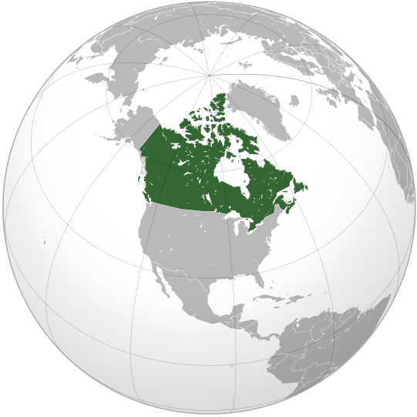
Розташування Канади на Земній кулі

Slide 4

Гімн Канади

Slide 5
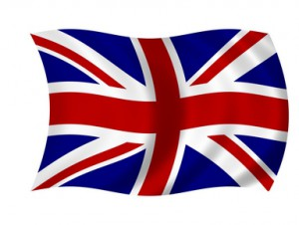

Офіційні мови Канади
Англійська мова
Французька мова

Slide 6
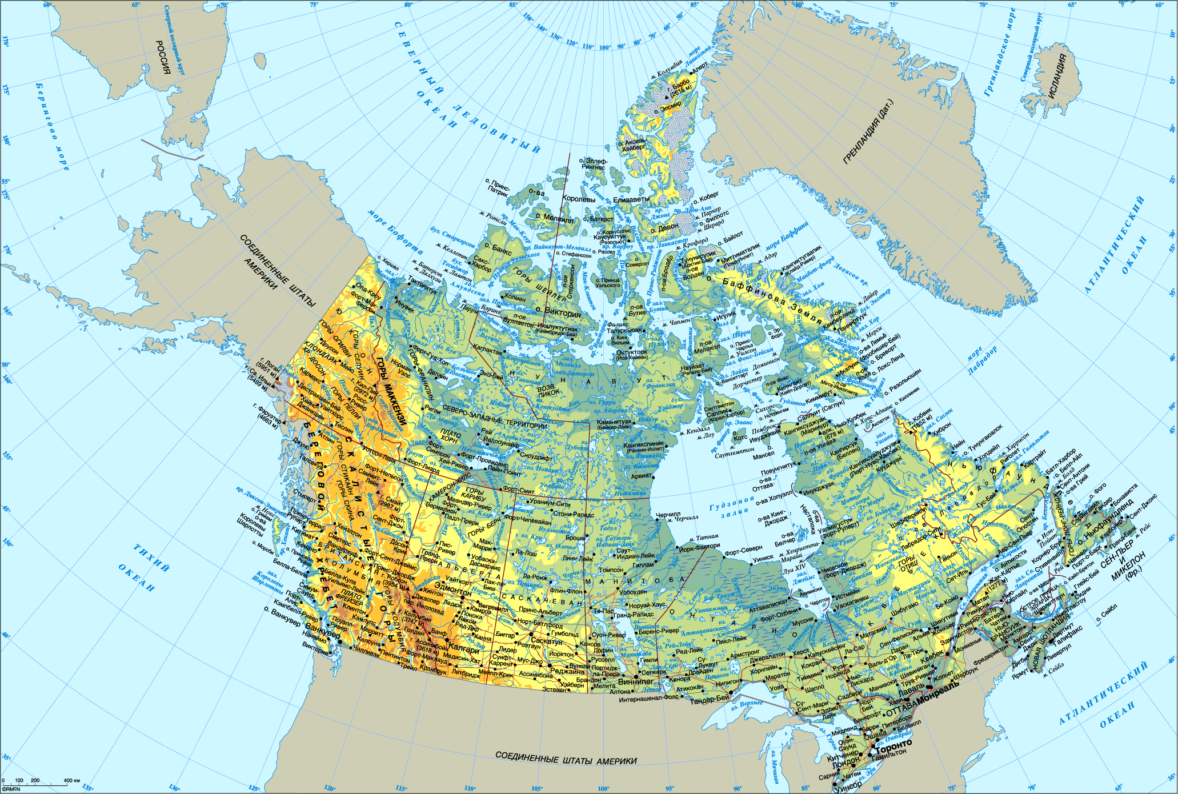
Площа Канади
- Загалом 9 984 670 км²
- Води (%) 8,92

Slide 7
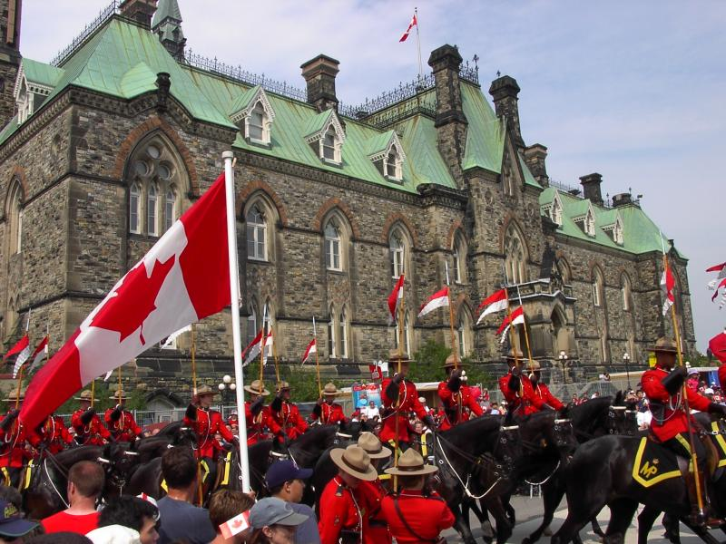
Державний устрій
Конституційна монархія

Slide 8
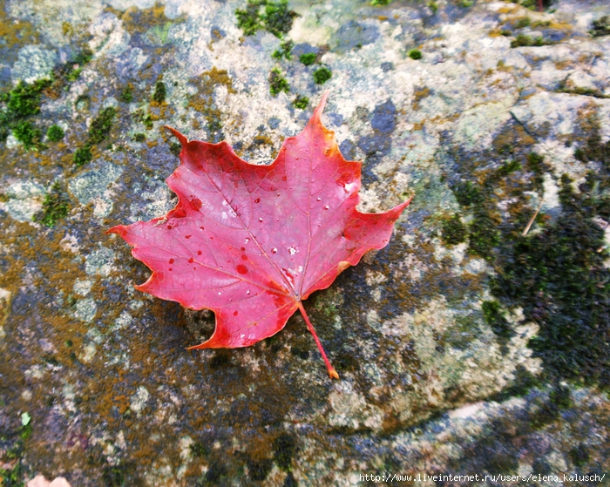
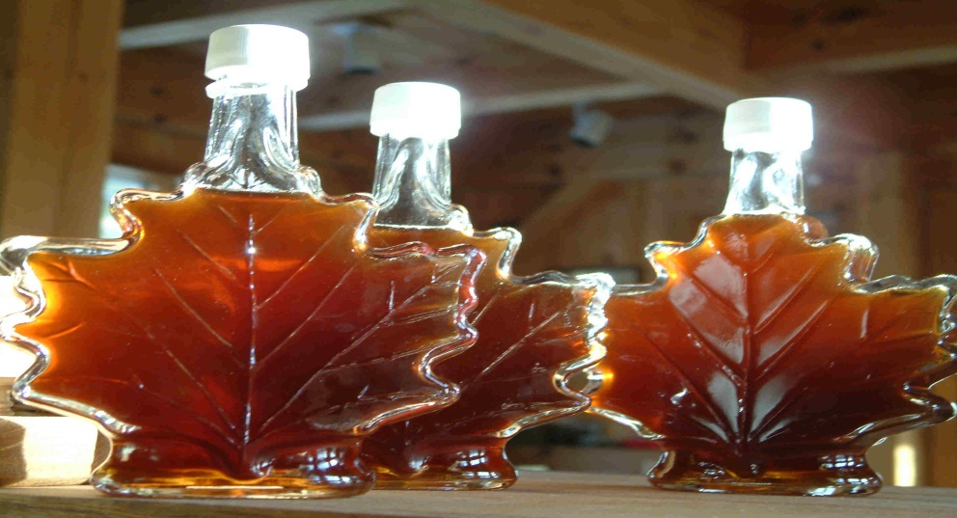
Візитки канади
Клен і кленовий листок
Кленовий сироп

Slide 9
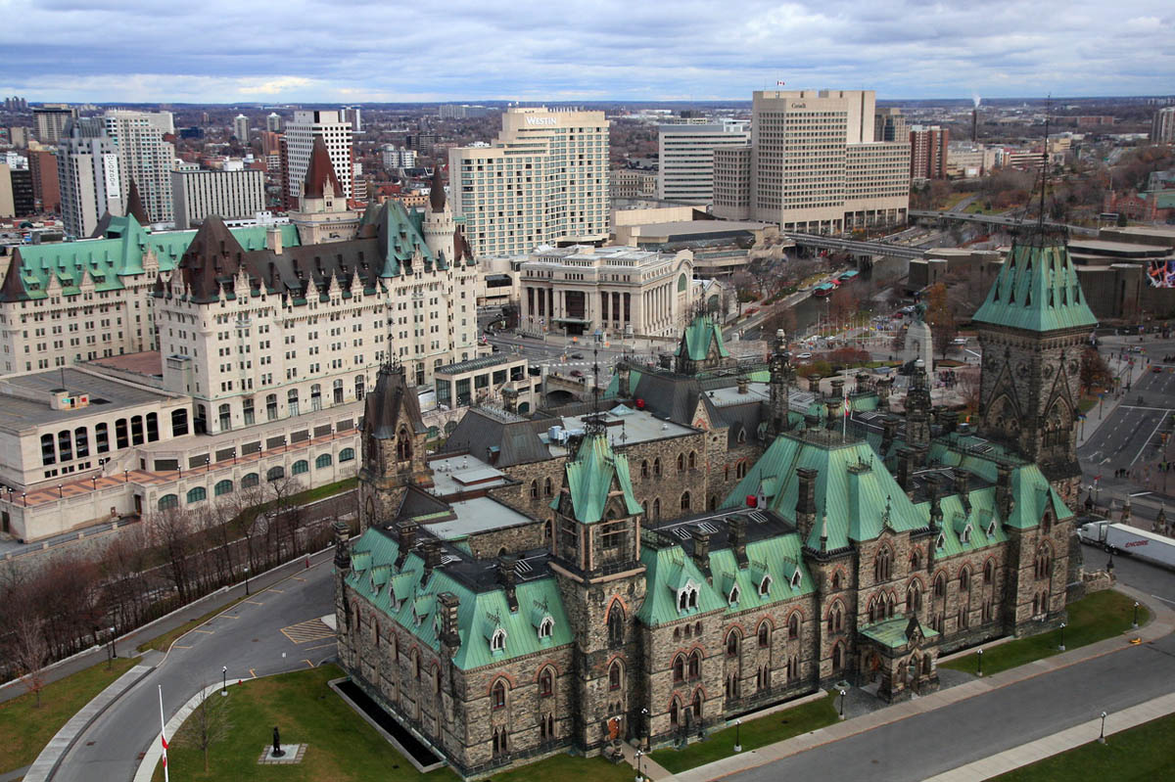
Столиця та найбільші міста канади
Торонто
Монреаль
Оттава (столиця Канади)
Едмонтон

Slide 10

Дякую за увагу

